Slide 1

气温预测分析系统设计与实现结课答辩
Design and Implementation of temperature prediction and analysis system
项目成员：徐子涵 徐紫程 李俊泽 周子涵 李东昂

Slide 2

CONTENTS
1
团队介绍
2
项目计划实现
3
项目展示

Slide 3
PART 01
团队介绍

Slide 4
团队介绍
小组成员：
小组组长：徐子涵
前端组：李俊泽、周子涵
后端组：徐子涵、徐紫程、李东昂

Slide 5
团队介绍
成员工作：
徐子涵：项目管理与进度控制、 ARIMA模型及LSTM模型实现与迭代
徐紫程：json数据处理、python处理类
李东昂：对生成的csv数据处理转化为json单位转化、取整
李俊泽：前端django实现与测试、网页与数据库连接，网页跳转、前后端合并与测试、websocket实现、权限管理
周子涵：前端web网页实现、前后端合并与测试

Slide 6
PART 02
项目计划实现

Slide 7
项目工作计划：
每天白天各模块独立开发学习
每天晚上小组集中开组会，分享进度状况，规划第二天的任务计划
第一周结束，对项目整体进行评估，整体调整工作规划

Slide 8
项目计划实现
项目计划甘特图：

Slide 9
项目计划实现
项目实际进度：
Web学习
7.1-7.3
网页开发
7.3-7.6
图表异步实现7.7
Django实现
7.8-7.9
前端
环境配置
6.29-6.30
前后端分离
7.1
Websocket实现及前后端整合
7.10-7.11
总结及
答辩准备
7.12
Python处理类
7.4-7.6
FLASK实现
7.7
标准Json处理
7.1-7.2
ARIMA实现
7.2-7.3
后端
模型MSE及R2判据
7.4
LSTM实现
7.4-7.8

Slide 10
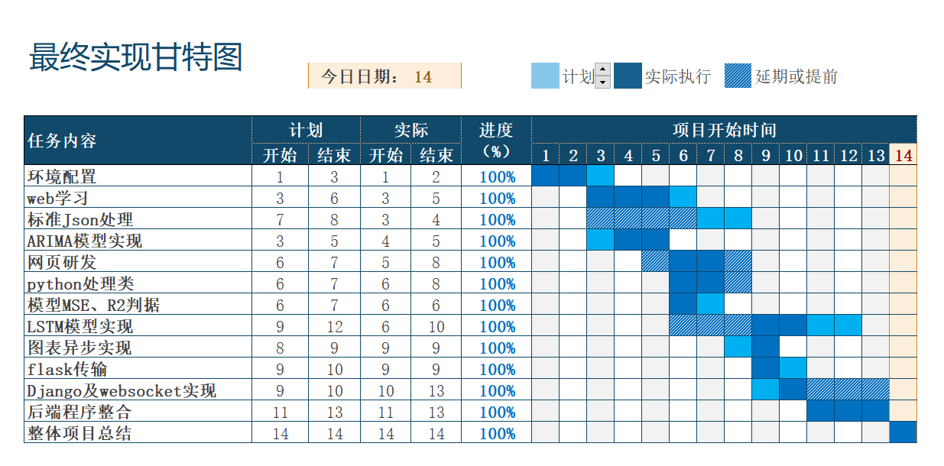
项目计划实现

Slide 11
项目计划实现
项目基本功能实现：
项目附加功能实现：
数据清理
ARIMA模型
Python处理类
Json数据格式处理
前端网页
数据及图表展示
Flask框架
Django框架
Websocket连接
LSTM模型实现
注册登录功能实现
城市搜索功能实现
权限管理

Slide 12
PART 03
项目展示

Slide 13
项目计划实现
系统整体结构：
前端网页
（HTML、CSS、JS）
后端服务器
（FLASK）
数据交互
（AJAX）
信息传输
（websocket）
预测模型
（LSTM）
前端框架
（Django）

Slide 14
项目展示
ARIMA模型：
为了尽可能满足平稳性要求，进行纵向预测，取每年的同一天作为时间序列。
对数据取一阶差分
针对不同p、q训练模型，取MSE最小的模型作为实际使用模型
Notes:
RNN存在的问题在于，当时间间隔不断增大时，RNN会丧失学习过去较久远信息的能力，即梯度消失。

Slide 15
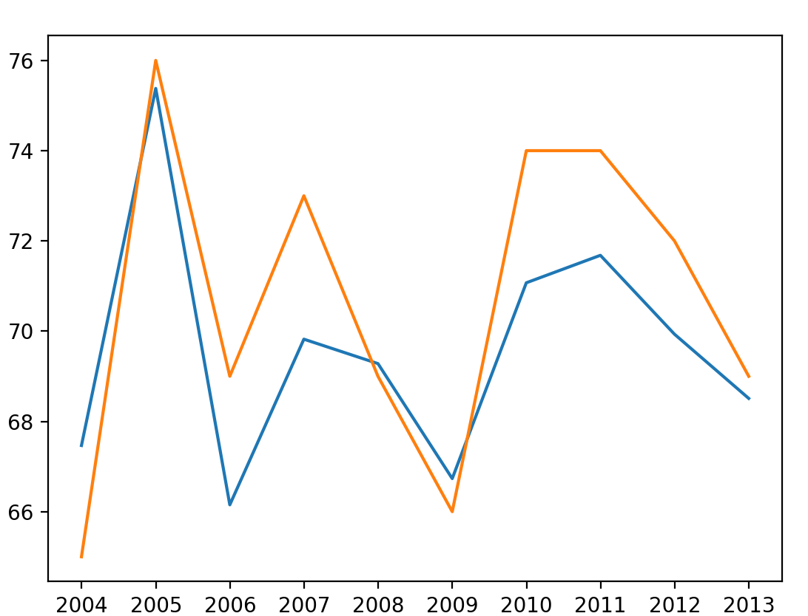
项目展示
ARIMA模型展示：
误差度量：
MSE = 4.376
R2 = 0.635
存在问题：
误差较大，大于显示误差
总训练数据较少
训练模型过多
ARIMA模型
Notes:
ARIMA预测，将非平稳问题，通过多次差分，转化为平稳问题，因此对数据有一定要求，并且由于差分过程的存在，时间数据的离散程度变大，ARIMA模型的拟合度往往不高。

Slide 16
项目展示
长短期记忆模型（LSTM）：
基于深度学习，可以自主学习数据的隐晦特征，学习精度更高
作为神经循环网络（RNN），可以利用前面的信息对后面的数据进行预测
相较于一般的RNN网络，长短期记忆模型可以利用的“过去”信息更多
Notes:
RNN存在的问题在于，当时间间隔不断增大时，RNN会丧失学习过去较久远信息的能力，即梯度消失。

Slide 17
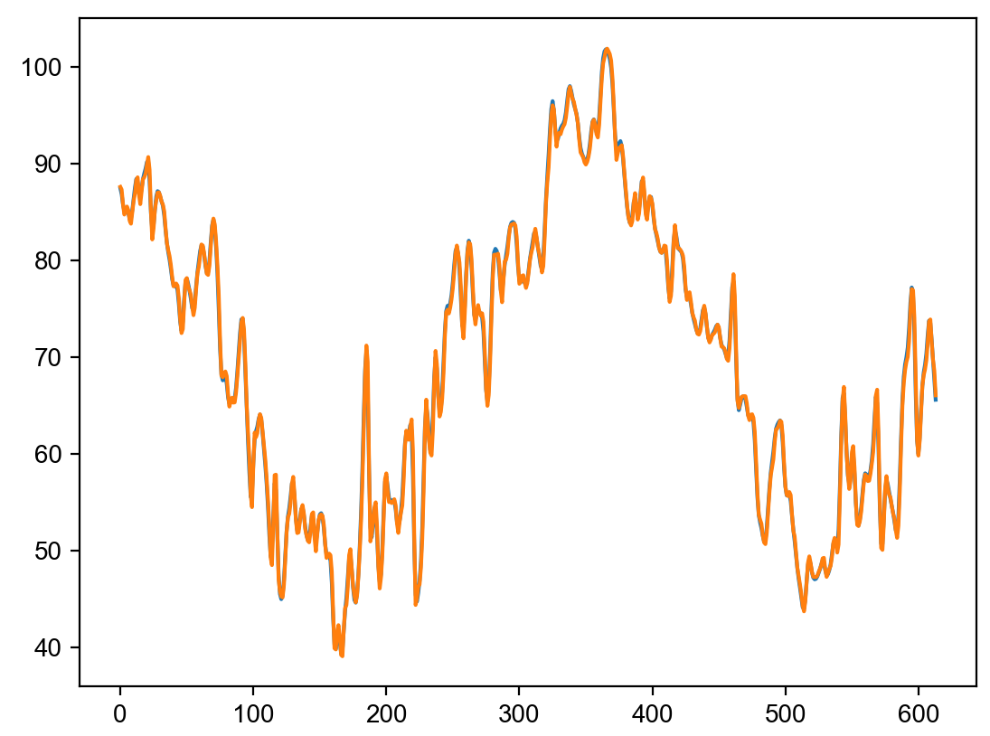
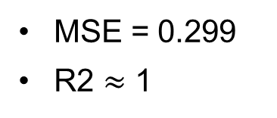
项目展示
LSTM模型展示：
MSE = 0.299
R2 $≈$ 1
LSTM

Slide 18
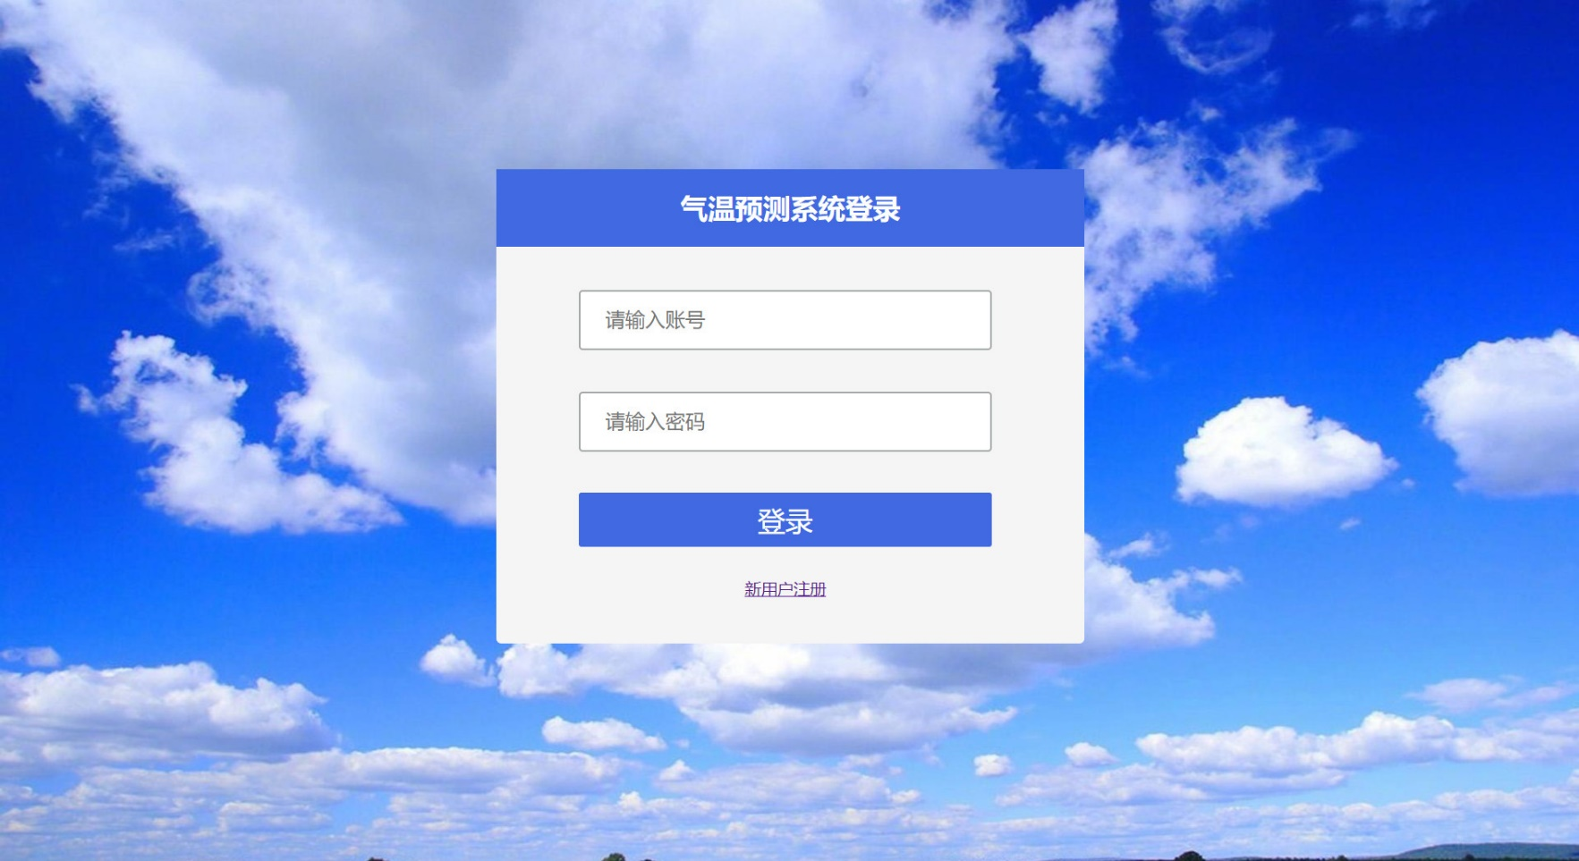
项目展示
项目前端展示（登陆界面）：

Slide 19
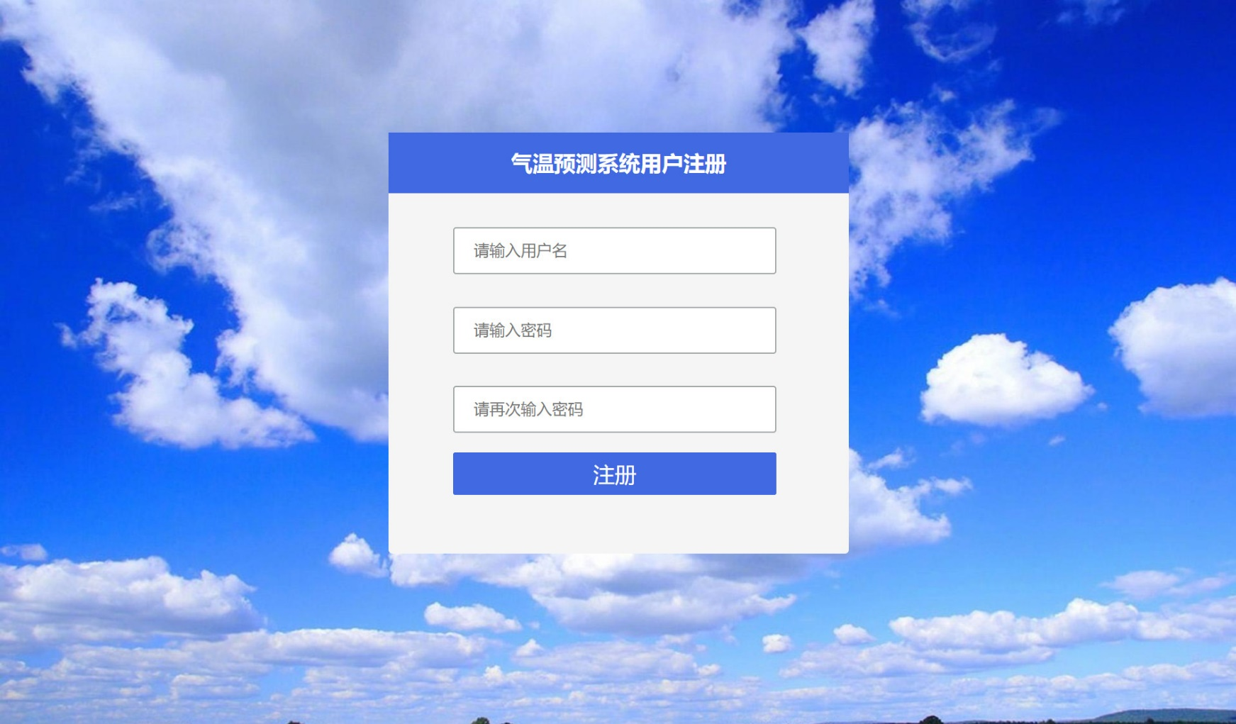
项目展示
项目前端展示(注册界面)：

Slide 20
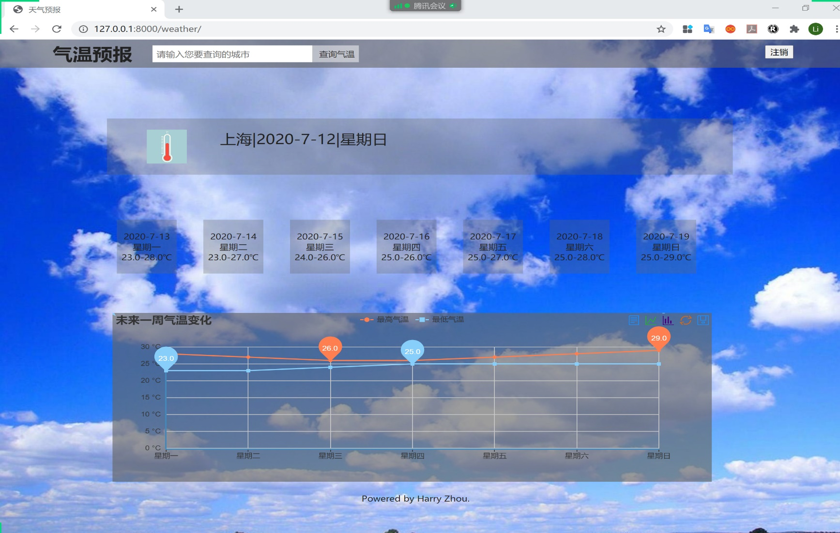
项目展示
项目前端展示（主界面）：

Slide 21
项目展示
项目运行展示

Slide 22

THE END
演示完毕感谢观看
项目成员：徐子涵 徐紫程 李俊泽 周子涵 李东昂

